Slide 1
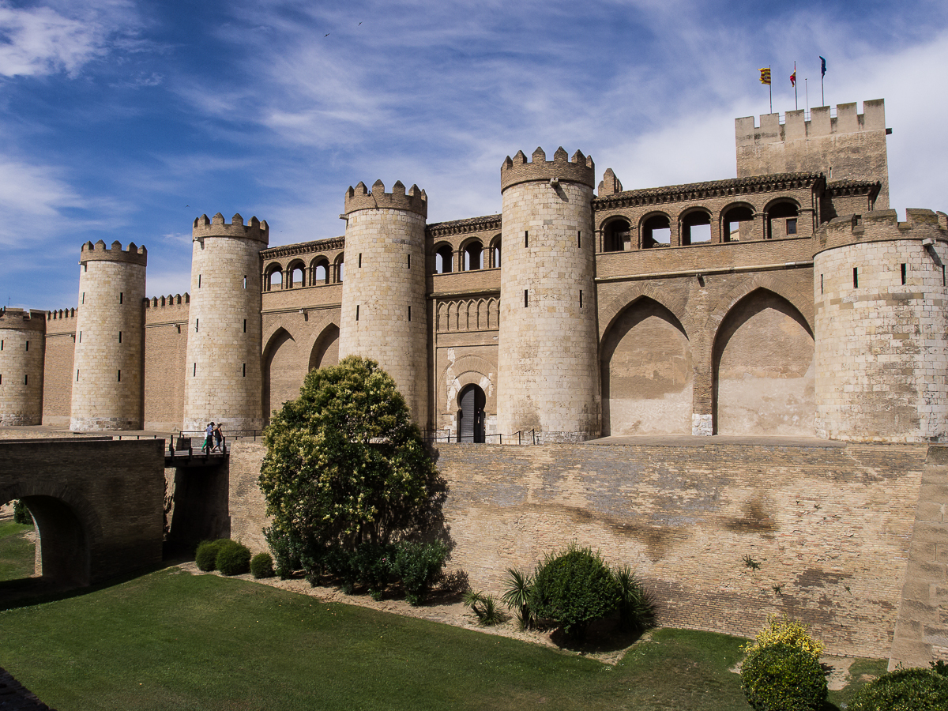
AL – ANDALUS

Slide 2
4.1. La conquista
Los ejércitos musulmanes iniciaron la conquista de la Península Ibérica en el año 711. Conquistaron el reino visigodo.
Los visigodos, ya debilitados a causa de sus peleas internas, fueron incapaces de hacerles frente. El rey don Rodrigo murió en la batalla de Guadalete y sus tropas se dispersaron.
Los ejércitos musulmanes avanzaron rápidamente y ocuparon las principales ciudades de Andalucía y Toledo, capital del reino visigodo.
En siete años controlaron toda la Península a excepción de las
zonas más montañosas o despobladas.

Slide 3
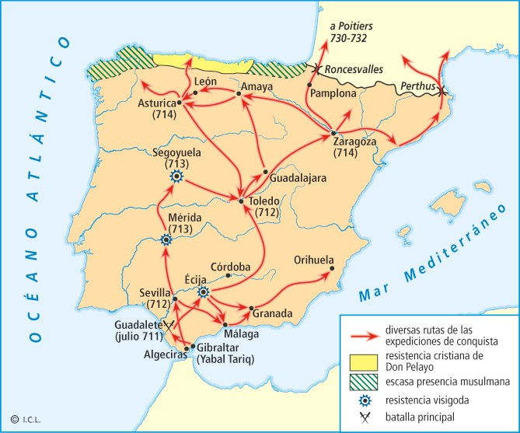
01
La conquista musulmana de la Península

Slide 4
01
4.2. El Emirato dependiente de Damasco
Una vez controlado el territorio, al que los musulmanes llamaron Al-Andalus, éste se convirtió en una provincia o Emirato dependiente del Califato Omeya de Damasco.
La capital del Emirato se estableció en la ciudad de Córdoba y se nombró a un valí (gobernador), que ejercía el poder en el territorio.
Los ejércitos musulmanes continuaron la conquista más allá de los Pirineos, pero resultaron derrotados en Poitiers (732) y se replegaron definitivamente en la Península.

Slide 5
01
4.3. El Emirato independiente
A mediados del siglo VIII el último miembro de la familia Omeya, Abd-al-Rahmán I, se estableció en Al-Andalus.
Abd-al-Rahmán I rompió con el Califato de Bagdad y se proclamó emir independiente. La unidad política con Damasco estaba rota, pero se aceptaba la autoridad religiosa del califa.
Durante el Emirato independiente, las disputas entre las familias nobles asentadas en las diversas regiones de Al-Andalus y el poder central fueron frecuentes.
Sin embargo, a lo largo del siglo X, se produjo un importante
auge económico y cultural.

Slide 6
01
5.1. El Califato de Córdoba
En el año 929, Abd-al-Rahmán III se sintió fuerte para hacerse religiosamente independiente y se proclamó califa de los creyentes de Al-Andalus. Nacía así el Califato de Córdoba.
La época del Califato (929-1036) fue la de máximo esplendor y estabilidad de Al-Andalus.
Se produjo una gran expansión económica y se frenaron los intentos de expansión de los reinos cristianos hispánicos, especialmente en época de Al-Mansur.

Slide 7
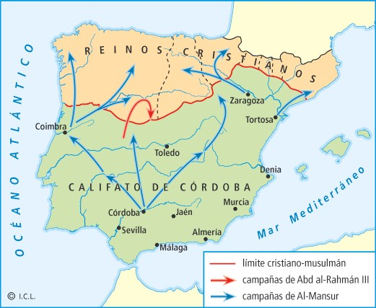
01
El Califato de Córdoba en el siglo X

Slide 8
01
5.2. Los reinos de taifas
A partir del año 1008, la unidad del Califato se resquebrajó.
En menos de 30 años (1008-1031), Al-Andalus se fragmentó en más de 25 reinos, las taifas, una especie de ciudades Estado, rodeadas de territorio, con la ciudad como centro económico.
A pesar de la ayuda de los musulmanes procedentes del Norte de África (almorávides y almohades), en el siglo XIII los cristianos conquistaron la mayoría de tierras de Al-Andalus.

Slide 9
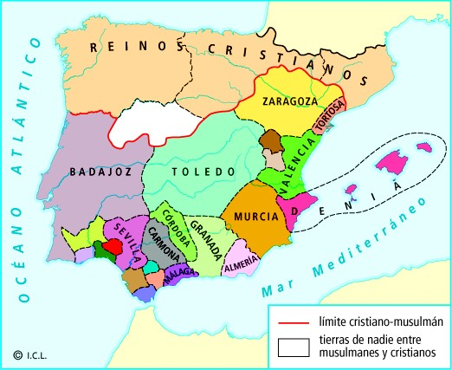
01
Los principales reinos de taifas en el siglo XI

Slide 10
01
5.3. El reino taifa de Granada
La taifa de Granada fue la única que sobrevivió al avance de los reinos cristianos en el siglo XIII. Estaba gobernada por sultanes o reyes de la dinastía nazarí.
Esta taifa comprendía un amplio territorio que abarcaba las actuales provincias de Málaga, Almería, Granada y parte de Cádiz.
El reino taifa de Granada poseía una amplia fachada marítima, puertos para el comercio y una próspera agricultura de regadío.
Su enorme riqueza y su actividad económica hicieron posible
su pervivencia.

Slide 11
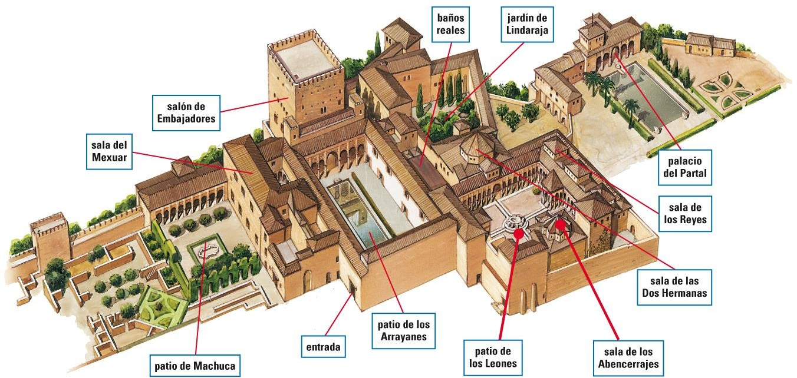
01
La Alhambra

Slide 12
01
6.1. Las actividades económicas
En el mundo islámico, el centro de la actividad económica era la ciudad.
La mayoría de la población se dedicaba a la agricultura. Los musulmanes introdujeron nuevas técnicas, como el regadío.
También pusieron en práctica nuevos cultivos como el arroz, los cítricos, el cáñamo, etc.
Existía una floreciente artesanía, organizada y controlada por el Estado.
El comercio era muy activo.

Slide 13
01
6.2. La organización social
Los musulmanes. La población de religión musulmana estaba formada por: árabes, bereberes y muladíes.
Los no musulmanes. Existían minorías no musulmanas, que pagaban mayores impuestos y sufrían ciertas limitaciones de derechos: los mozárabes y los judíos.

Slide 14
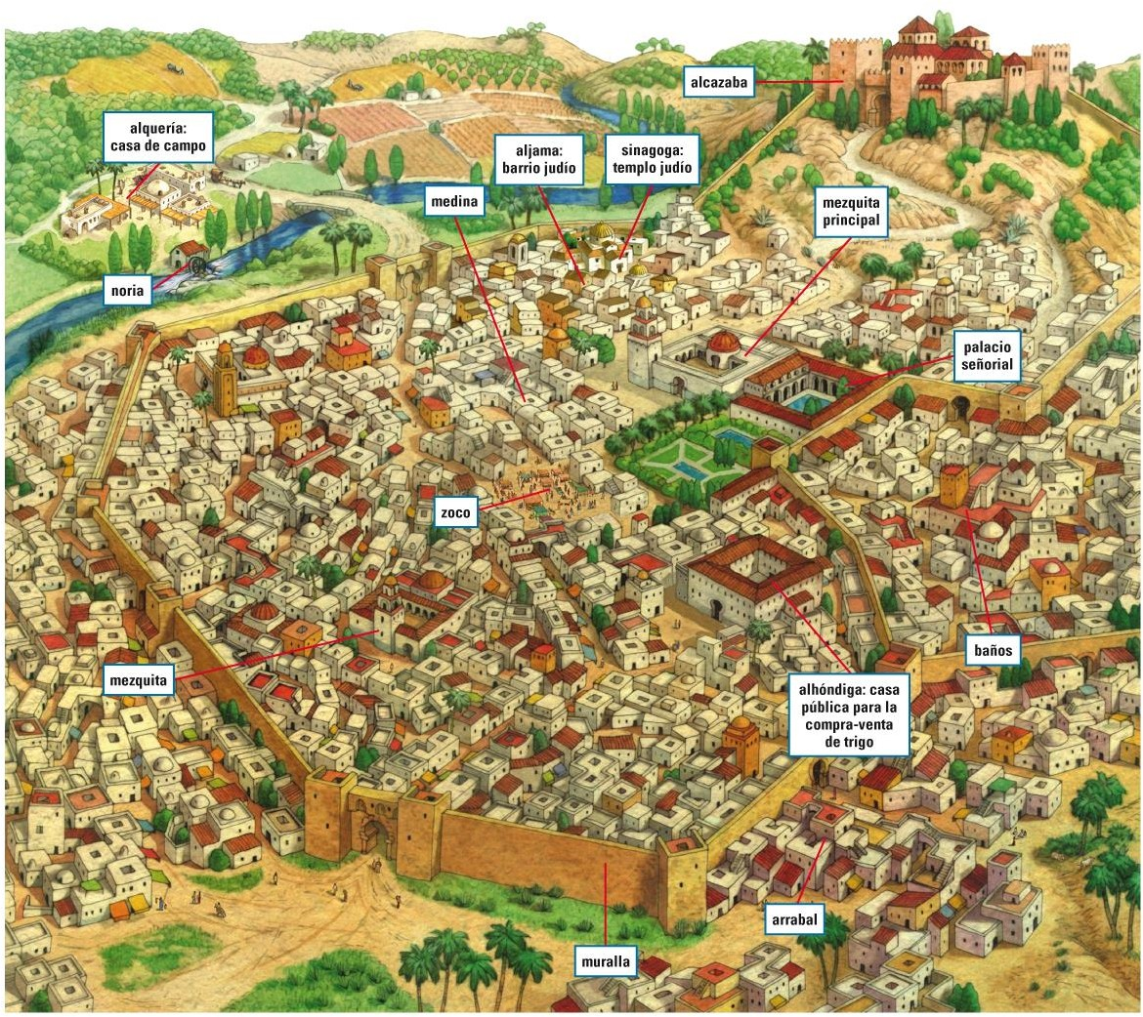
01
Una ciudad hispano-musulmana

Slide 15
01
7.1. El esplendor de la cultura islámica
Entre los siglos VIII y XII, la civilización islámica conoció una etapa de esplendor.
Todos los musulmanes conocían una misma lengua, el árabe. Ésto permitió que los conocimientos se transmitieran fácilmente de un territorio a otro.
Se formó una cultura variada en la que destacaron los estudios matemáticos y las ciencias aplicadas.
También poseían amplios conocimientos de medicina y cirugía,
y desarrollaron la astronomía.

Slide 16
01
7.2. Un arte diverso y homogéneo
El Islam presenta también una gran diversidad en el arte por las influencias que recibió y absorbió de los numerosos territorios por los que se extendió.
En arquitectura predominan las construcciones de ladrillo y la influencia oriental se evidencia en la utilización de arcos y cúpulas.
El edificio más representativo es la mezquita.
En las artes decorativas, destaca la cerámica y alcanza una gran
difusión la miniatura.

